Slide 1
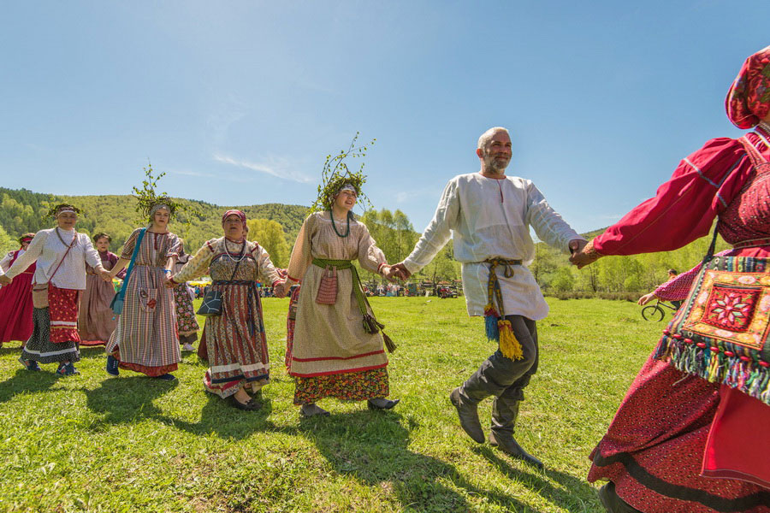
Обряды и традиции русского народа
ГПОУ «Читинский техникум отраслевых технологий и бизнеса»
Выполнила:
Студентка группы ИКСиС-20-1
Даутова Лиана Денисовна

Slide 2
Введение
Обряды в России гармонично соединяют в себе прошлое и настоящее. Некоторые традиции имеют корни в язычестве, зародившись до крещения Руси. Конечно, со временем их сакральный смысл терялся, но основные элементы ритуалов дошли и до наших дней.Более всего старинные традиции чтят в маленьких деревушках и сельских поселениях, поскольку горожане ведут немного обособленный образ жизни. Большое количество обрядов тесно связано с семьей. Их проведение считалось залогом успешного брака, здоровья детей и благополучия.

Slide 3
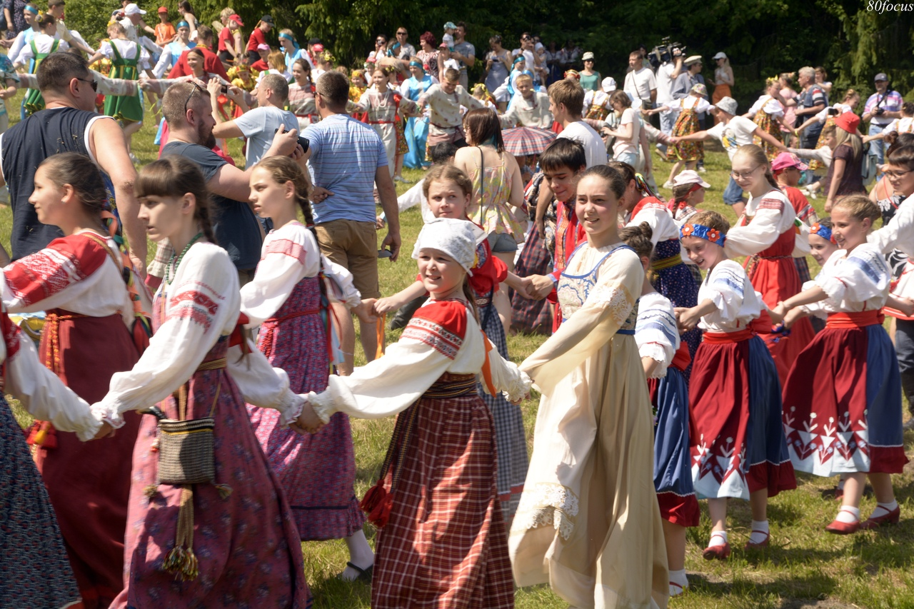

Slide 4
Крестины
Обряд крещения существует на Руси с давних времен. Ребенок должен быть обязательно окроплен святой водой в храме, а на его шею при этом должен быть надет крестик. Данный обряд призван защитить малыша от нечистых сил.Перед обрядом крещения родители ребенка выбирают для него крестную и крестного из своего ближайшего окружения. Эти люди впредь несут ответственность за благополучие и жизнь своего подопечного. В соответствии с традициями крещения считается, что каждое 6 января подросший ребенок должен приносить своим крестным кутью, а те в благодарность одаривают его сладостями.

Slide 5
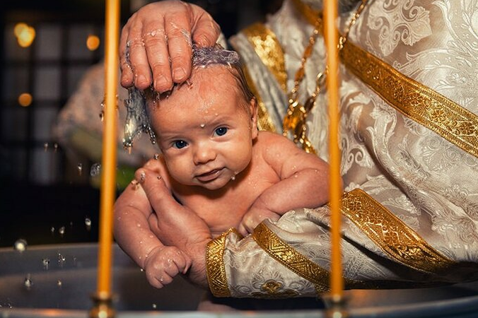
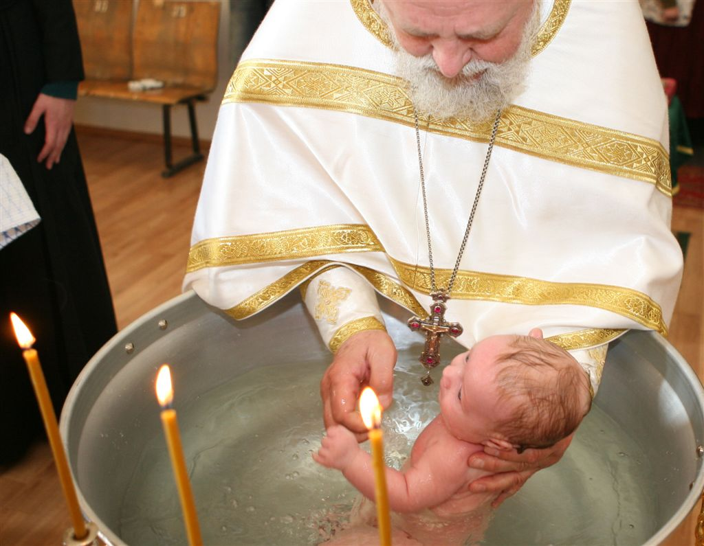

Slide 6
Масленица
Традиционный праздник на Руси, который отмечают на протяжении недели накануне Великого поста. В древние времена Масленица была не веселым гулянием, а обрядом почитания памяти усопших предков. Их задабривали блинами, обращались с просьбами о плодородии. Сжигание чучела символизировало проводы зимы. Время шло, а русский народ хотел веселиться, а не грустить. Зимой и так мало положительных эмоций, так что славяне решили «трансформировать» печальный обряд в разудалое торжество. С этого момента Масленица стала олицетворением окончания холодного времени года.

Slide 7
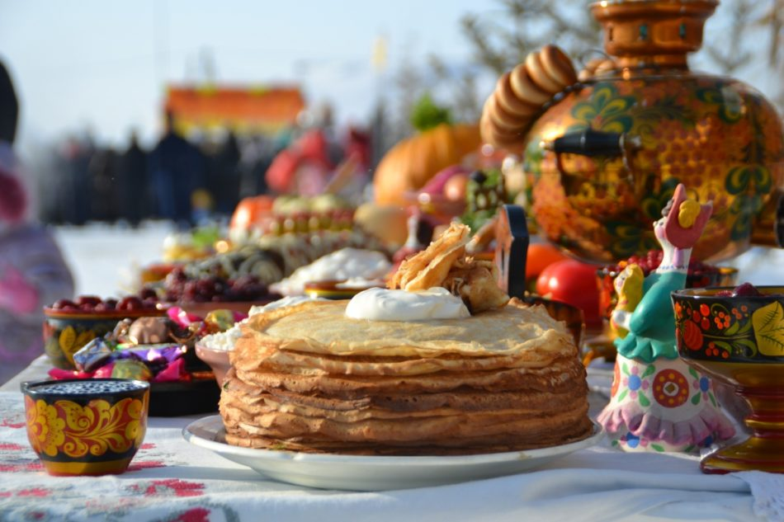
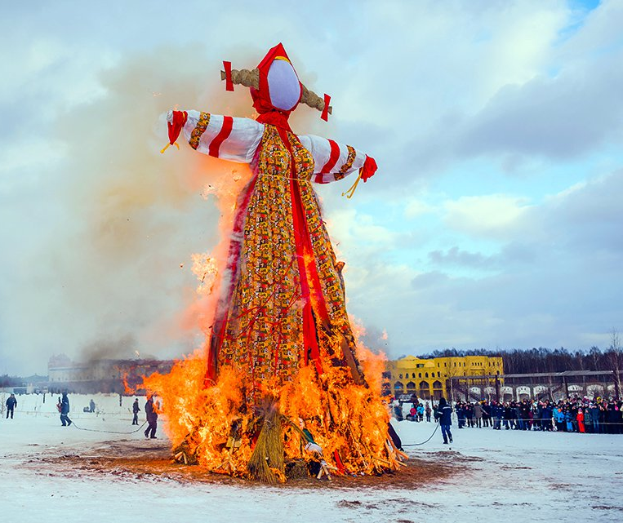

Slide 8
Пасха
Па́сха, Воскресе́ние Христо́во, Светлое Христово Воскресение — древнейший и самый важный христианский праздник. В день Светлой Пасхи при встрече принято говорить: «Христос Воскресе!», а в ответ звучит «Воистину Воскресе!». Затем люди три раза целуются и обмениваются пасхальными яичками. Считалось, что яйца символизируют кровь Иисуса, распятого на кресте. В наши дни их украшают очень оригинально, используя наклейки и тематические узоры. Кстати, праздник пришел на Русь из Византии в десятом веке вместе с крещением.

Slide 9
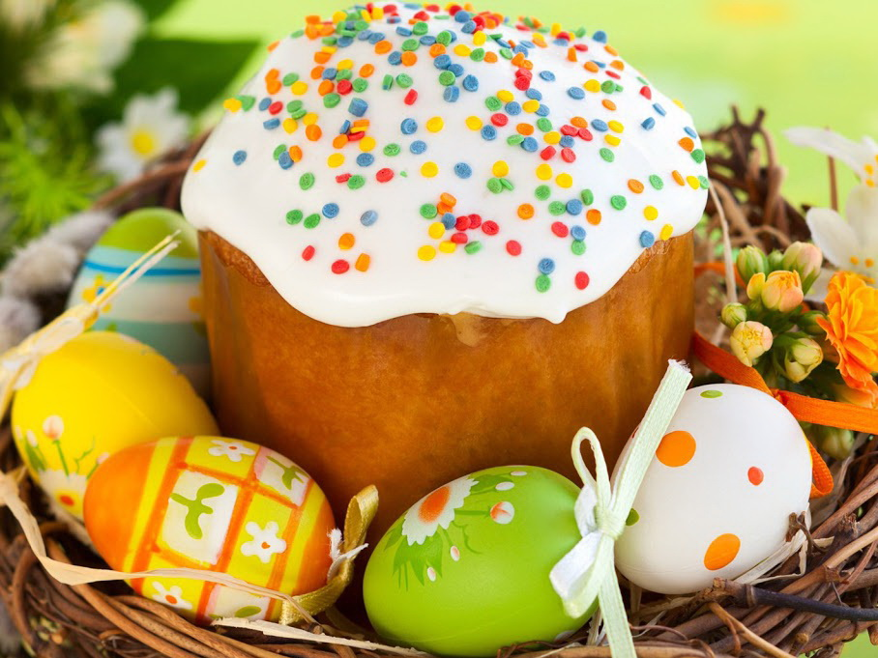
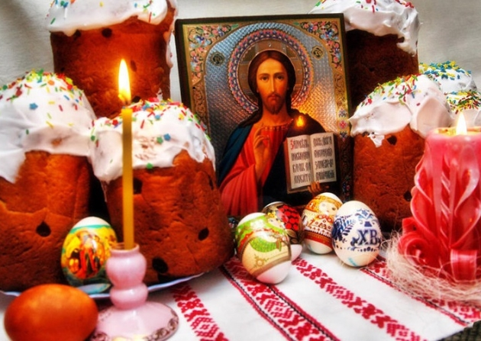

Slide 10
Новый год
Новый год — главный календарный праздник, наступающий в момент перехода с последнего дня текущего года в первый день следующего года. Отмечается многими народами в соответствии с принятым календарём. Обычно на Новый год, 31 декабря, дарят подарки, накрывают на стол, провожают старый год, а далее встречают Новый год под бой курантов и обращение президента России к гражданам

Slide 11
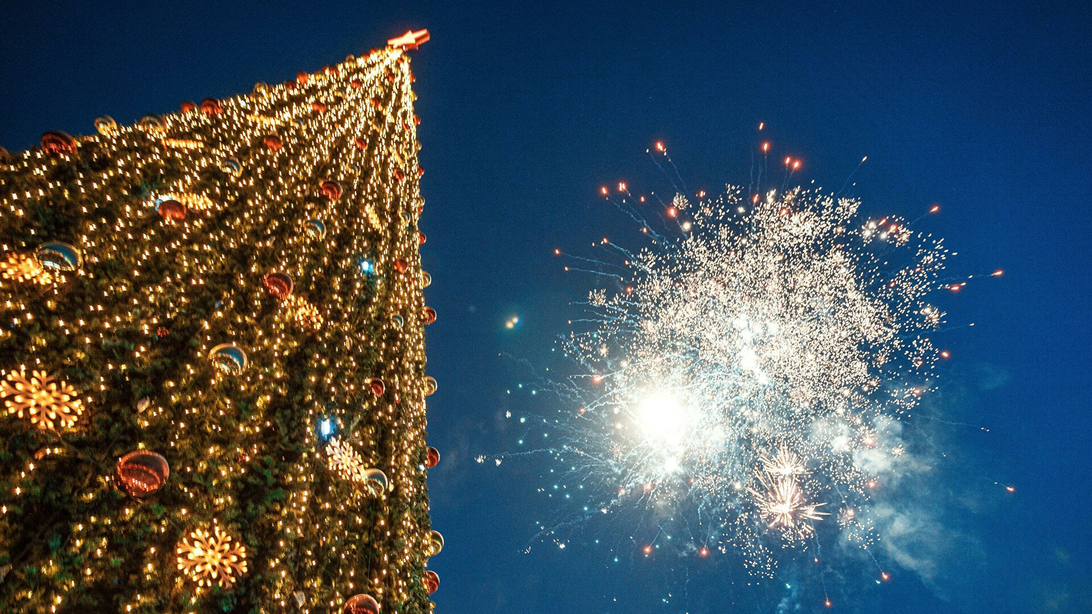
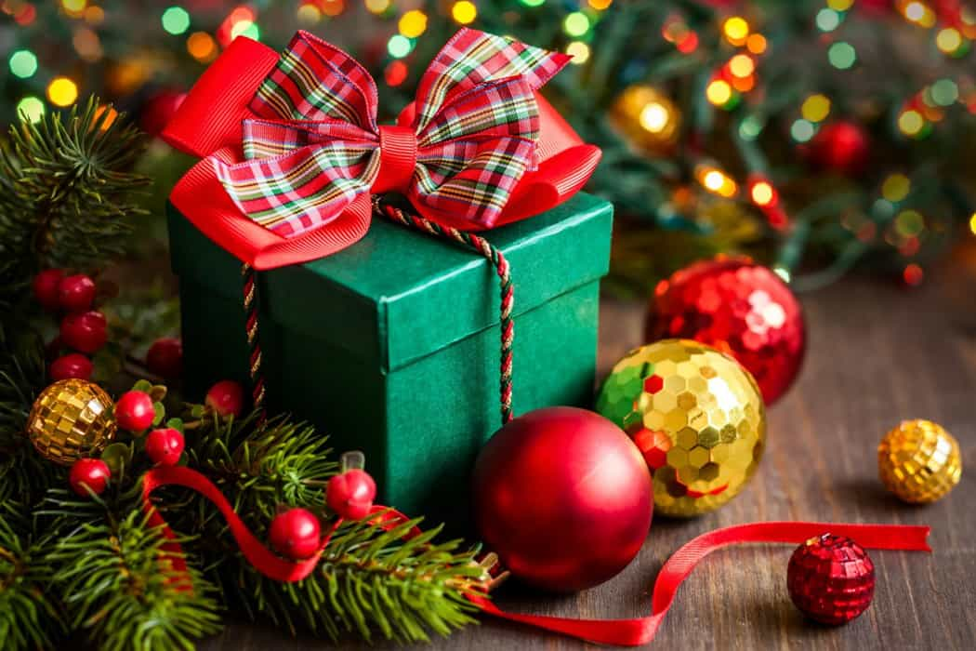

Slide 12
Свадьба
Затем наступает самый важный момент ― молодые проходят обряд венчания в церкви, проводит его священник. Свое название этот красивый и трогательный ритуал получил от того, что во время его проведения над головами новобрачных держат венцы. Для официальной регистрации брака молодые отправляются в ЗАГС, причем жених и невеста должны приехать туда на разных машинах. После того, как новобрачные стали мужем и женой, все гости направляются на свадебный пир.

Slide 13
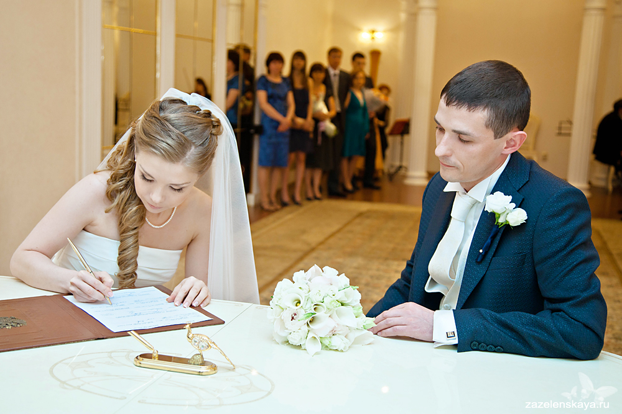
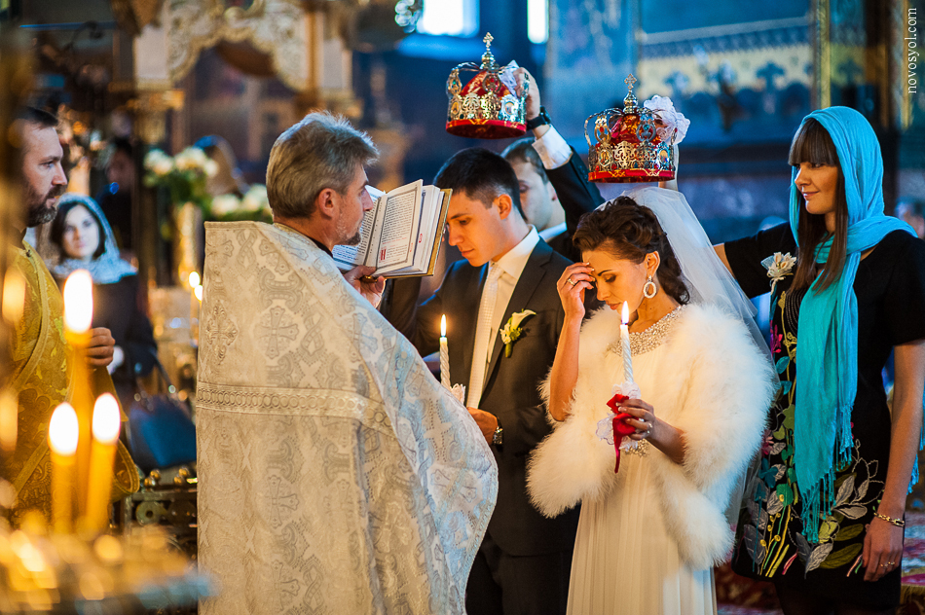

Slide 14
Поминки
После захоронения тела все родственники и близкие покойника отправляются в его дом, в дом кого-либо из его близких или в специальный зал для проведения поминок. Во время обряда все присутствующие за столом вспоминают усопшего добрым словом. Поминки принято проводить непосредственно в день похорон, на девятый день, на сороковой день испустя год после смерти.

Slide 15
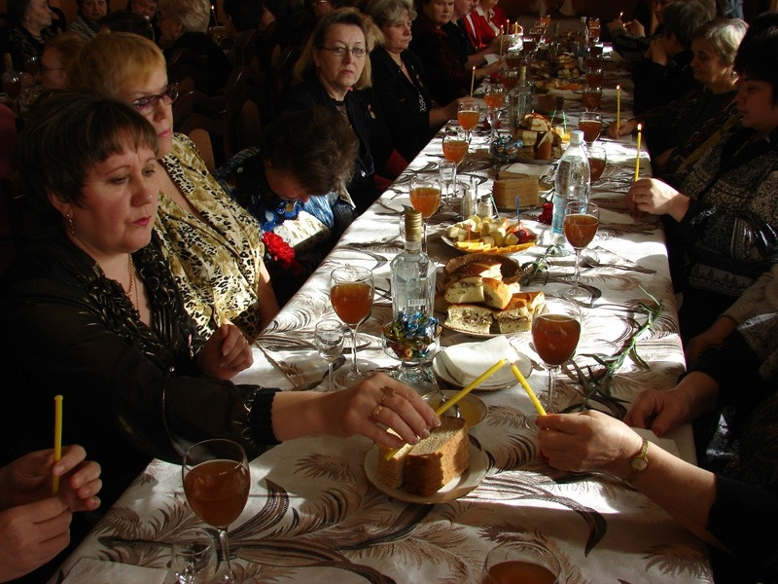
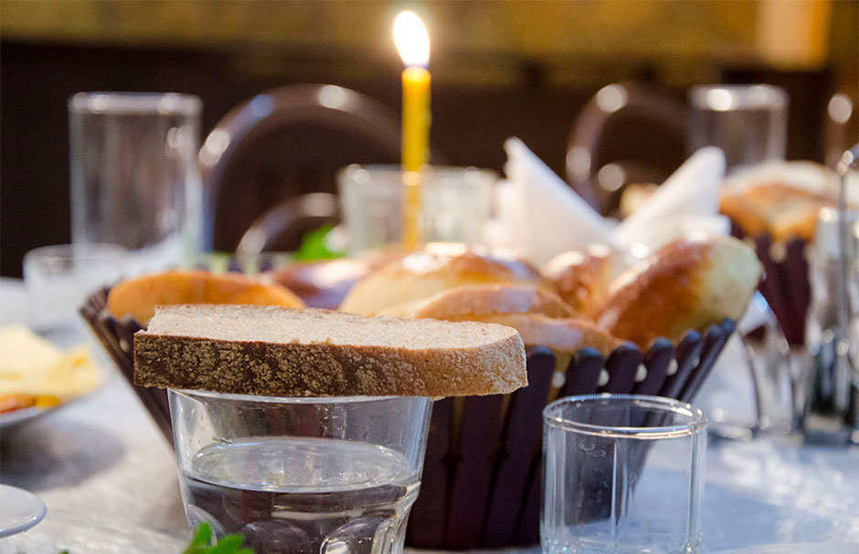

Slide 16
Источники информации
https://qwizz.ru/russkie-tradicii/
https://stavy.ru/obychai-i-obryady-russkogo-naroda.html
https://vipmagik.com/magiya-i-tserkov/russkie-obryady.html
https://abc-24.info/tradicii-i-obychai-russkogo-naroda/
https://7kul.ru/traditsii/obryady/kultura-obychai-i-traditsii-russkogo-naroda#i-2

